Slide 1
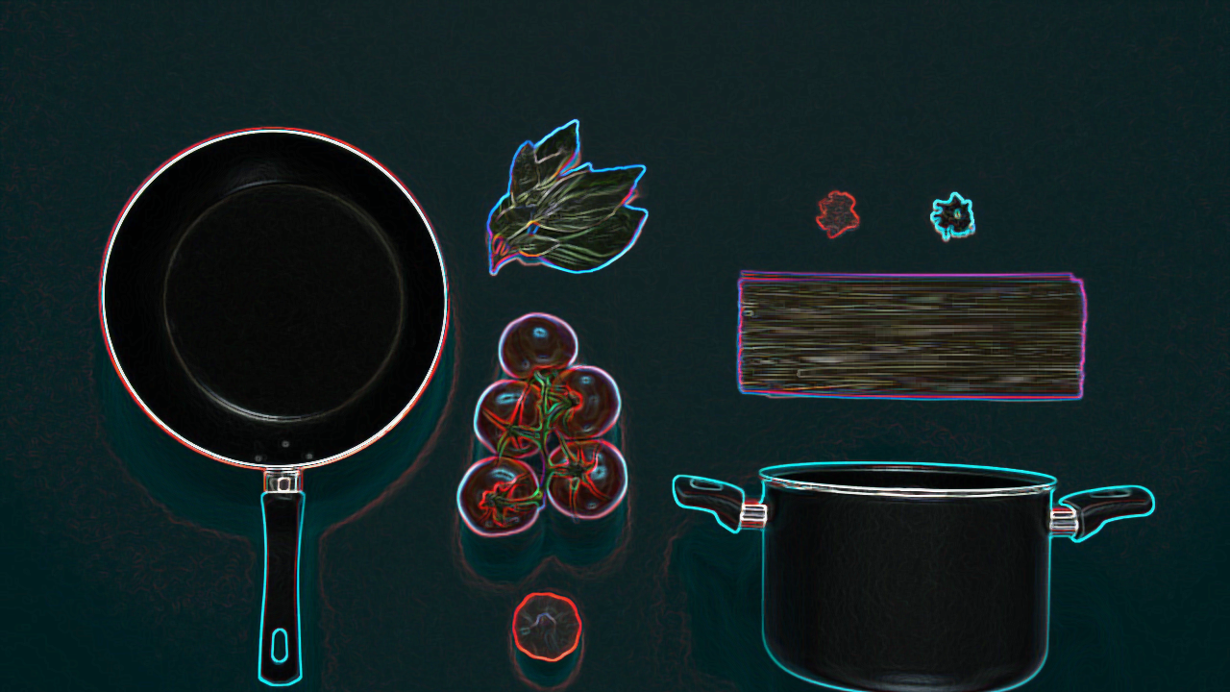
PAIOTNELA

Slide 2
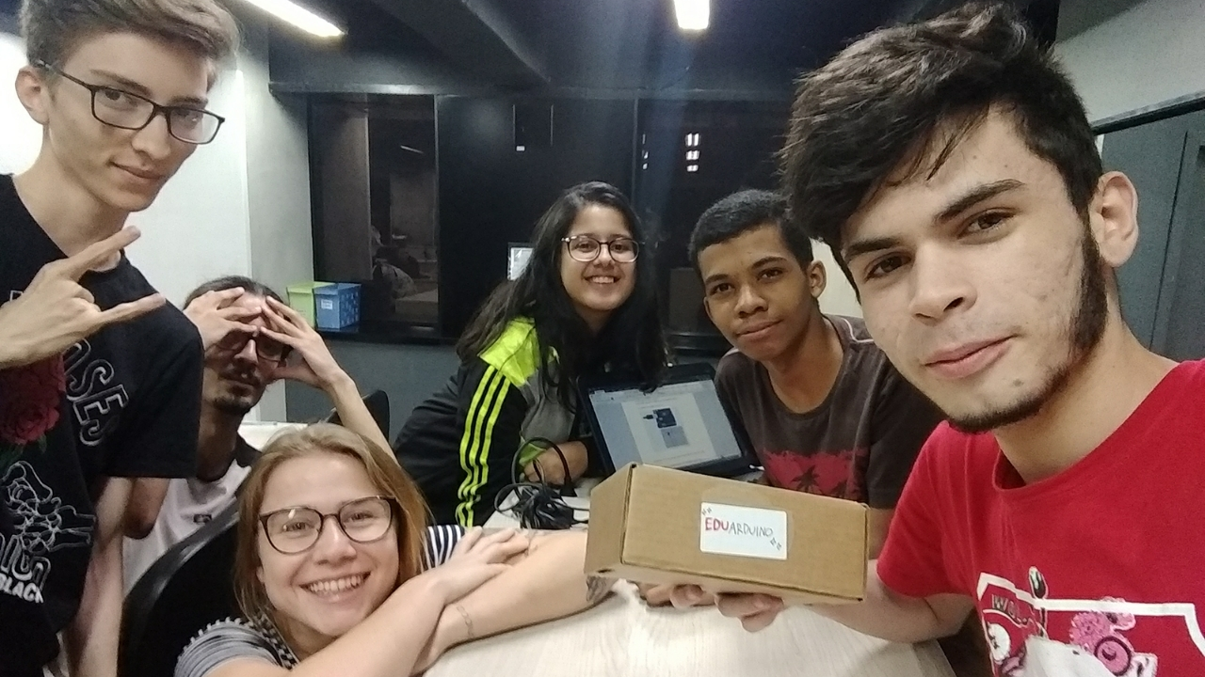
APRESENTAÇÃO
DO GRUPO

Slide 3


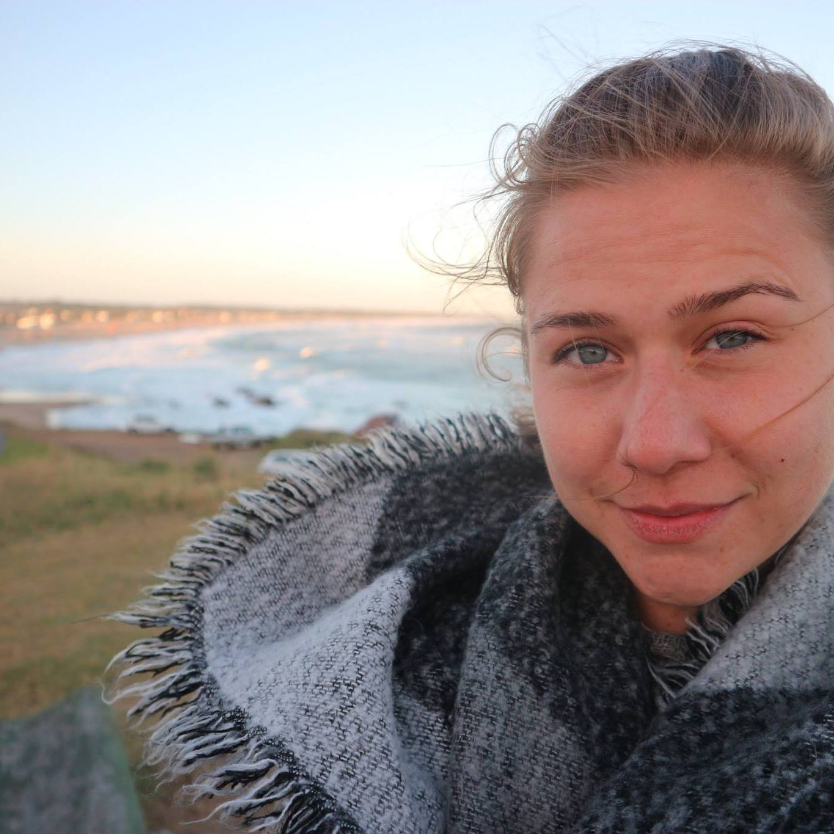
EDUARDO KAUAN
LARISSA HESSEL
MICHELE AZEVEDO

Slide 4



PAULO COSTA
REGINO TRINDADE
WILLIAM MARQUES

Slide 5

CONTEXTO DE NEGÓCIO

Slide 6
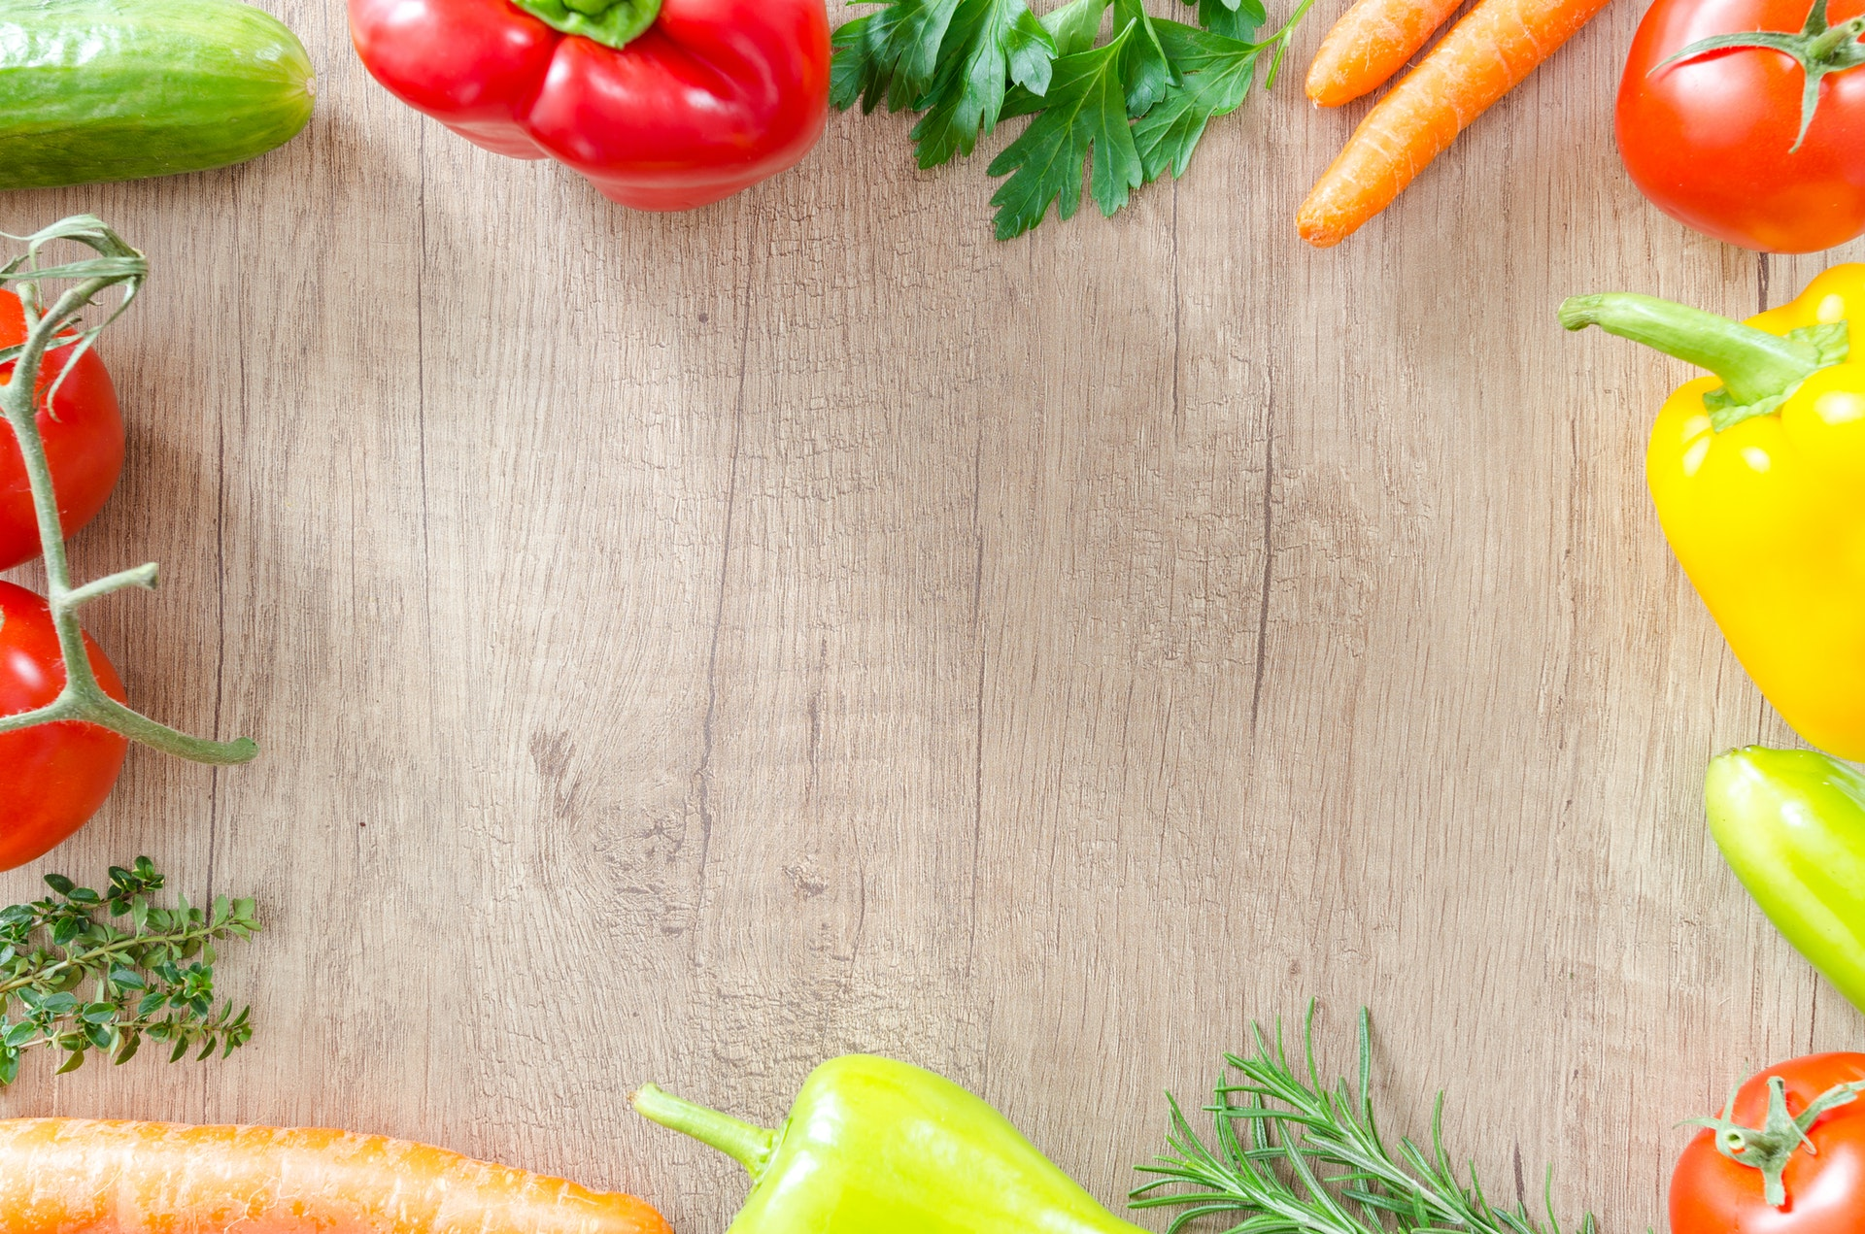
Um novo conceito de cozinhar
Torna mais preciso e prático preparar alimentos;
Evita desperdícios em todas as etapas do processo;
Fornece mais segurança ao usuário;
Evitar riscos de incêndio doméstico;
Integra sustentabilidade com economia;

Slide 7

O que é a PaIOTnela?

Slide 8
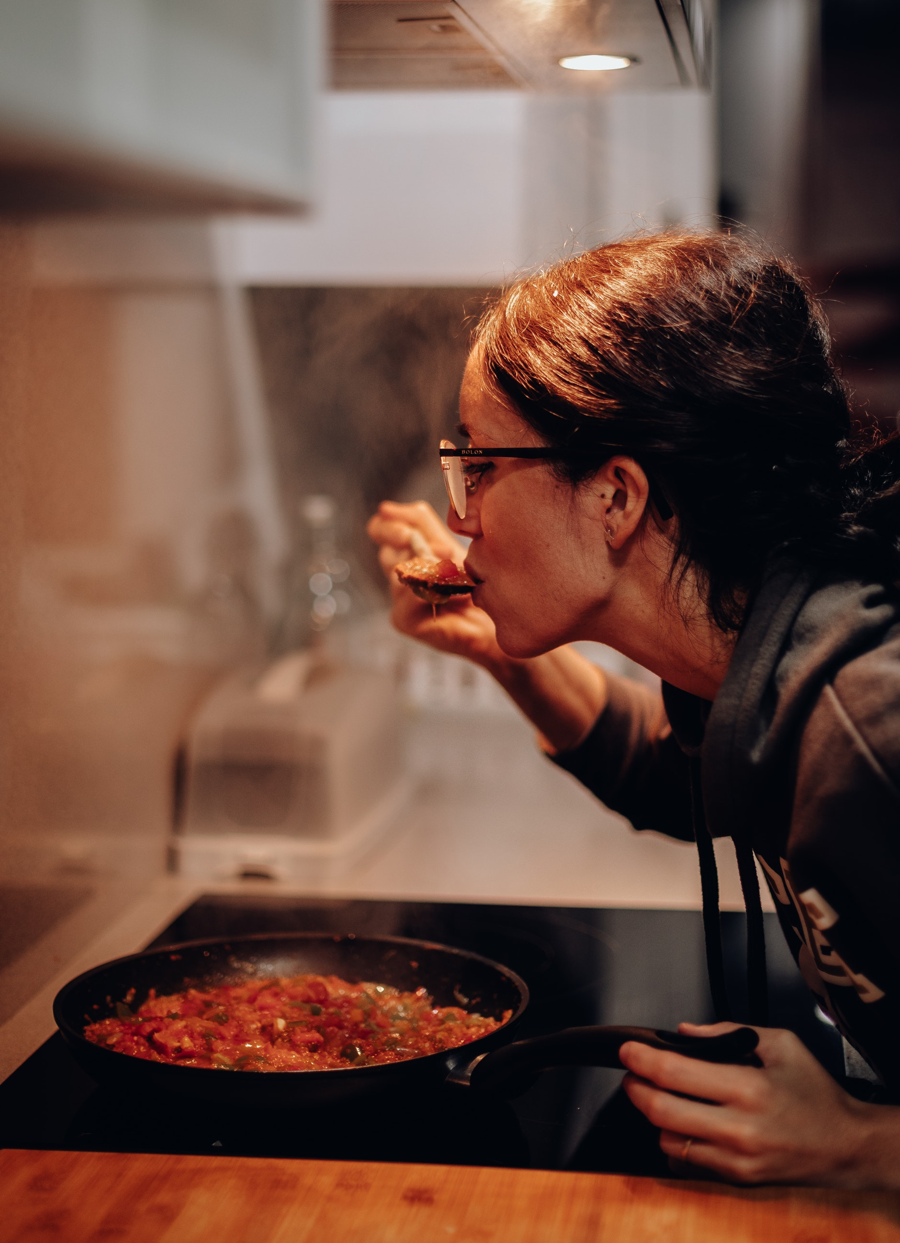
Um produto IOT que possui sensor de temperatura, umidade e gerenciamento de dados;
Integrado a aplicativo no smartphone onde é possível controlar/ter noção do tempo de cozimento;
Ninguém “fica refém” de panela;

Slide 9

Aspectos Diferenciais
Conectividade;
Medidas de Segurança
Banco de Dados;

Slide 10
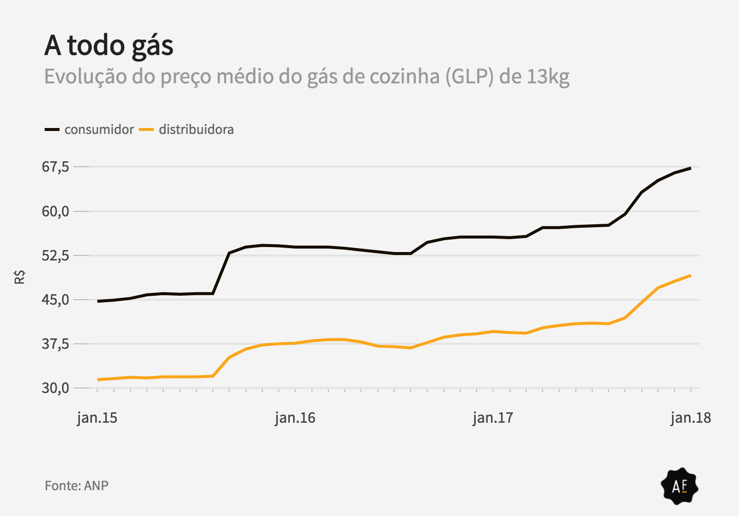
Aspectos
econômicos
Em 2017, preço do gás teve maior alta em 15 anos, em 2019 ele chegou a R$25,33 reais por botijão de 13kg. 40% da renda de família de baixa renda.

Slide 11

JUSTIFICATIVA DO PROJETO

Slide 12
Público-alvo
Pessoas jovens, solteiras, casais, e das que planejam flexibilidade do seu tempo ocupado que desejam economizar com os altos valores por comer fora de casa.

Slide 13
Maior preocupação com a alimentação
De acordo com a Federação das Indústrias do Estado de São Paulo (FIESP), 80% das pessoas se esforçam para ter uma alimentação equilibrada e 71% preferem produtos mais saudáveis;
O comércio de alimentos saudáveis no por conta da oferta e demanda
Nos últimos cinco anos, o segmento de alimentos e bebidas saudáveis cresceu, em média, 12% ao ano.

Slide 14
DADOS
O setor alimentício movimenta US$ 35 bilhões por ano no Brasil, que é o quarto maior mercado do mundo.
Nos últimos cinco anos, o segmento de alimentos e bebidas saudáveis cresceu, em média, 12% ao ano.
Segundo a NPD, empresa especializada em análise e consultoria do setor varejista que identifica tendências de mercado, 82% das refeições são preparadas em casa.

Slide 15
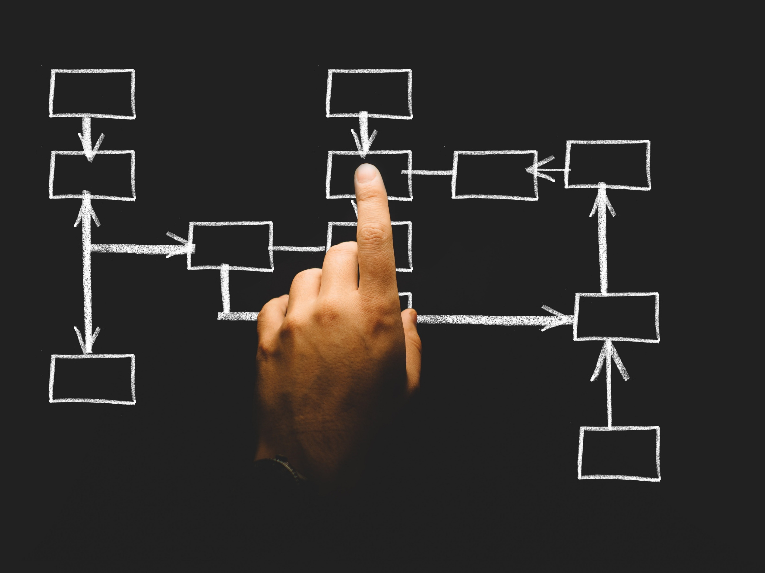
DESENHO DE
SOLUÇÃO

Slide 16
